Slide 1
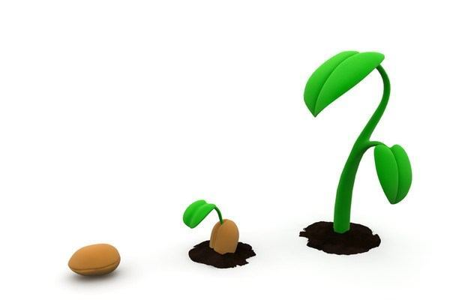
MANO SVEIKA ŽALIOJI PALANGĖ
Parengė visuomenės sveikatos specialistė Anastasija Konstantinova

Slide 2
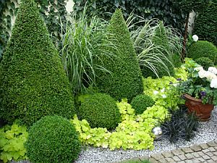
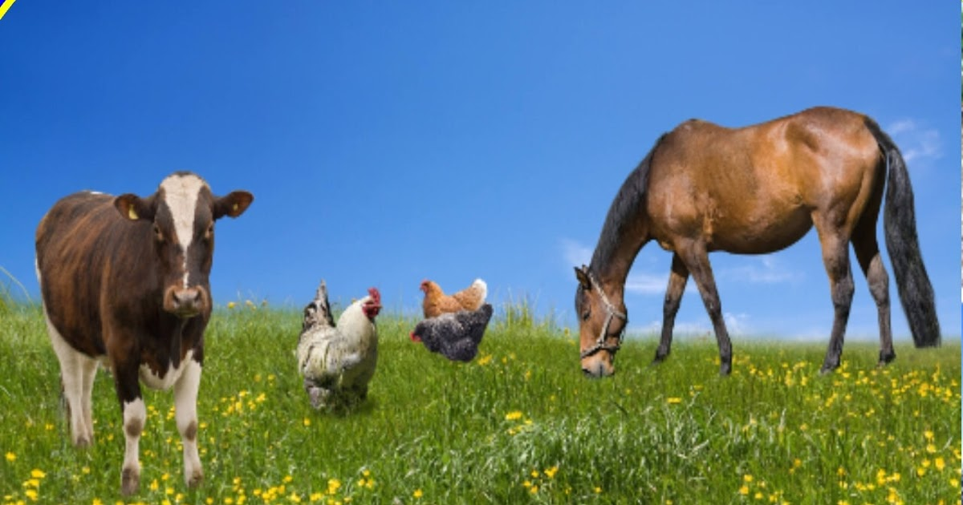
AUGALAI, KAS TAI?
Žemėje auga daugybė įvairaus dydžio ir formos augalų.
Augalai: žolės, krūmai ir medžiai.
Augalai teikia gyviems organizmams deguonies.
Augalai: pagrindinis žmonių ir gyvūnų maistas.

Slide 3
AUGALO SANDARA
ŠAKNIS
STIEBAS
LAPAI
ŽIEDAI
Kiekvienos augalo dalies paskirtis – padėti augalui gyventi.
Lapai gamina augalui maisto medžiagas, nes jų ląstelėse vyksta fotosintezė.
Stiebas laiko iškėlęs į šviesą lapus. Juo iš šaknų į lapus teka vanduo, o į kitas augalo dalis nunešamos lapuose pagamintos maisto medžiagos.
Šaknys laiko augalą tvirtai žemėje ir iš dirvos siurbia vandenį.
Žieduose subręsta augalo lytinės ląstelės, o joms susijungus susidaro sėklos.

Slide 4
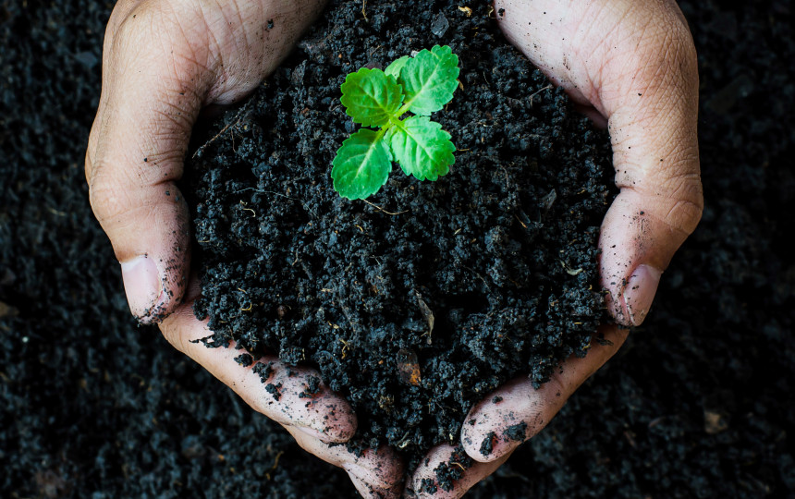
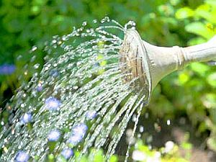
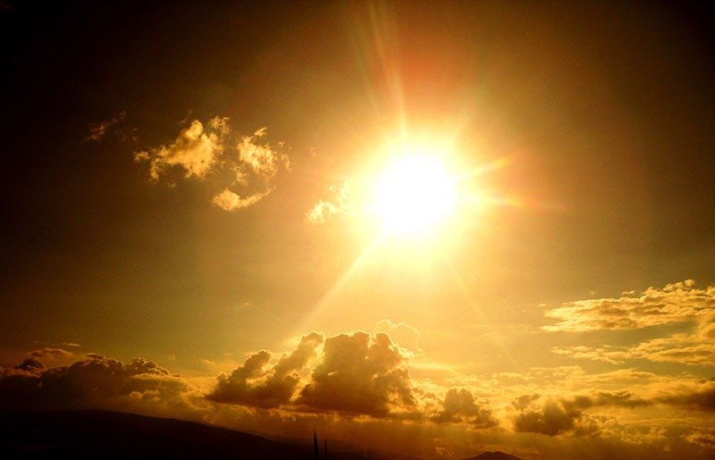
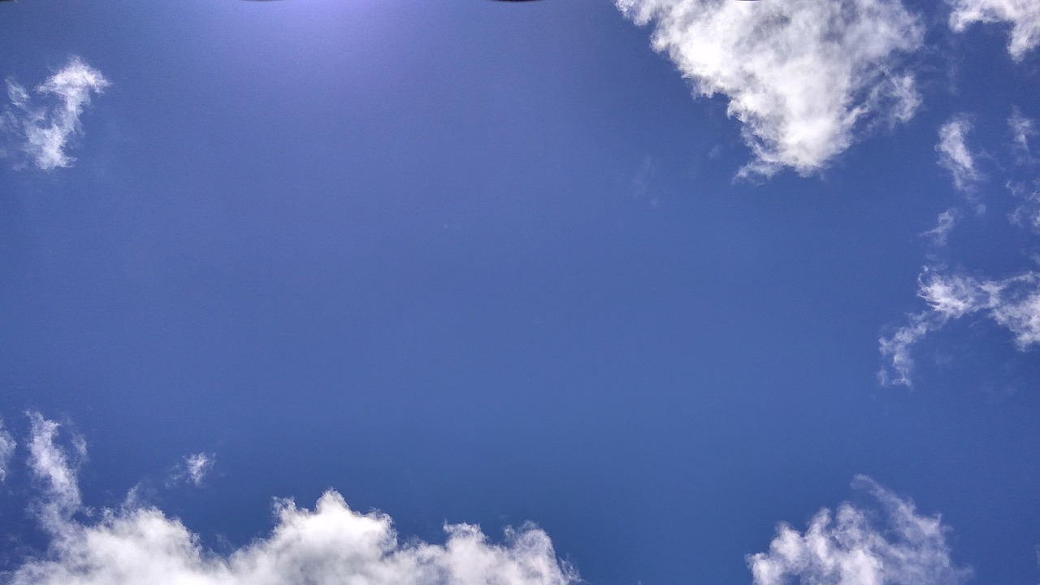
Kokių sąlygų reikia sėklų dygimui?
Dirvožemio
Vandens
Šviesos
Šilumos
Oro

Slide 5
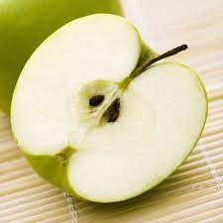
SĖKLA
Sėkla – būsimo augalo pradmuo

Slide 6
PUPOS AUGIMAS

Slide 7
ŽALIOJI PALANGĖ

Slide 8
SODINIMO SĄLYGOS
Temperatūra. Augalams būtina tinkama temperatūra.
Šviesa. Šviesa augalams - pati svarbiausia.
Vanduo. Augalus, savaime aišku, reikia laistyti.
Oras. Augalai kvėpuoja, kaip ir žmonės, todėl jiems taip pat reikalingas šviežias, švarus oras.
Laikas.
Mums prireiks:
Žemė
Formelės
Vanduo
Kastuvėlis
Sėklos

